Slide 1
Đánh giá kiểm định & liên hợp hỗn hợp
Lê Phúc Lữ, IUH 2022
Khoa học dữ liệu K15

Slide 2
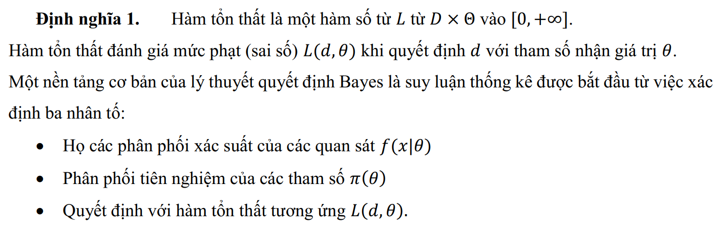
Hàm tổn thất

Slide 3
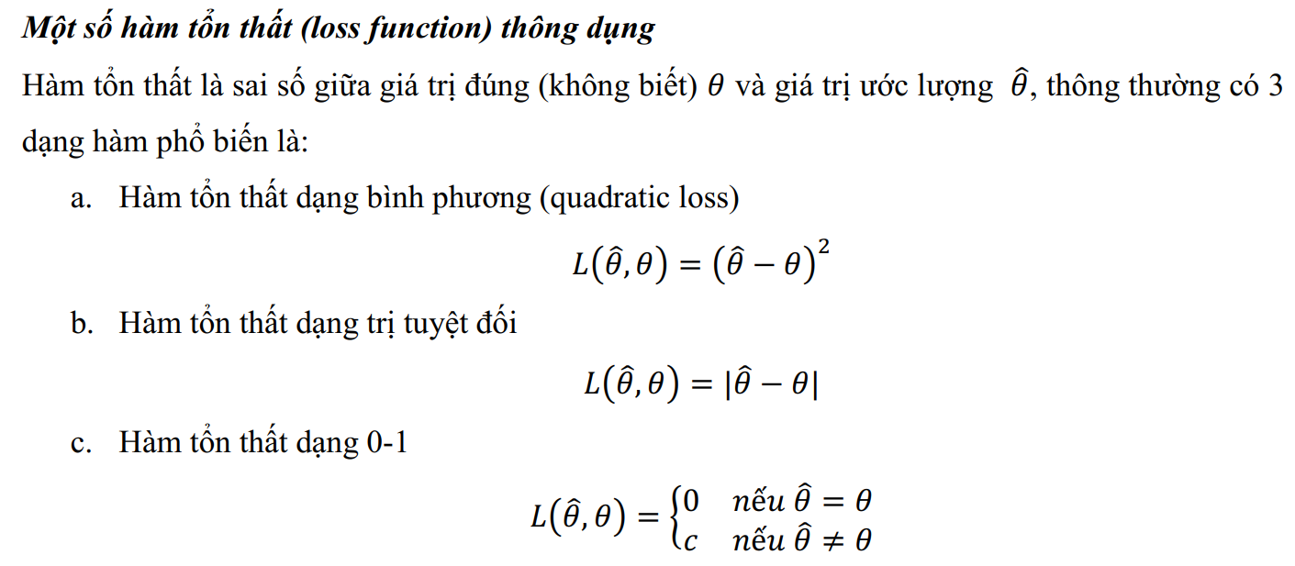
CÁC CÁCH ĐÁNH GIÁ

Slide 4
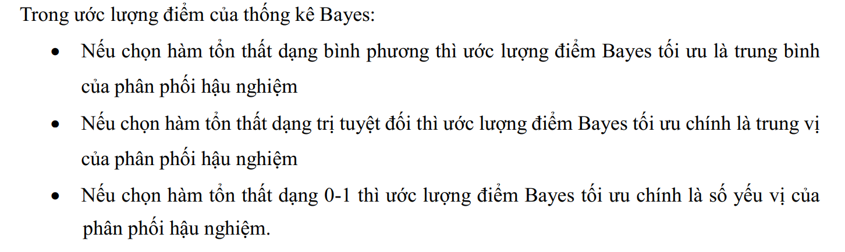
ƯỚC LƯỢNG ĐIỂM

Slide 5
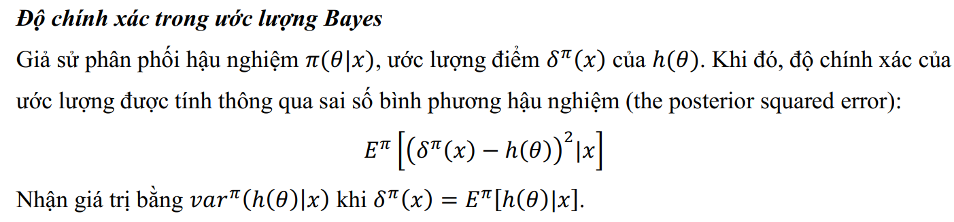
SAI SỐ HẬU NGHIỆM

Slide 6
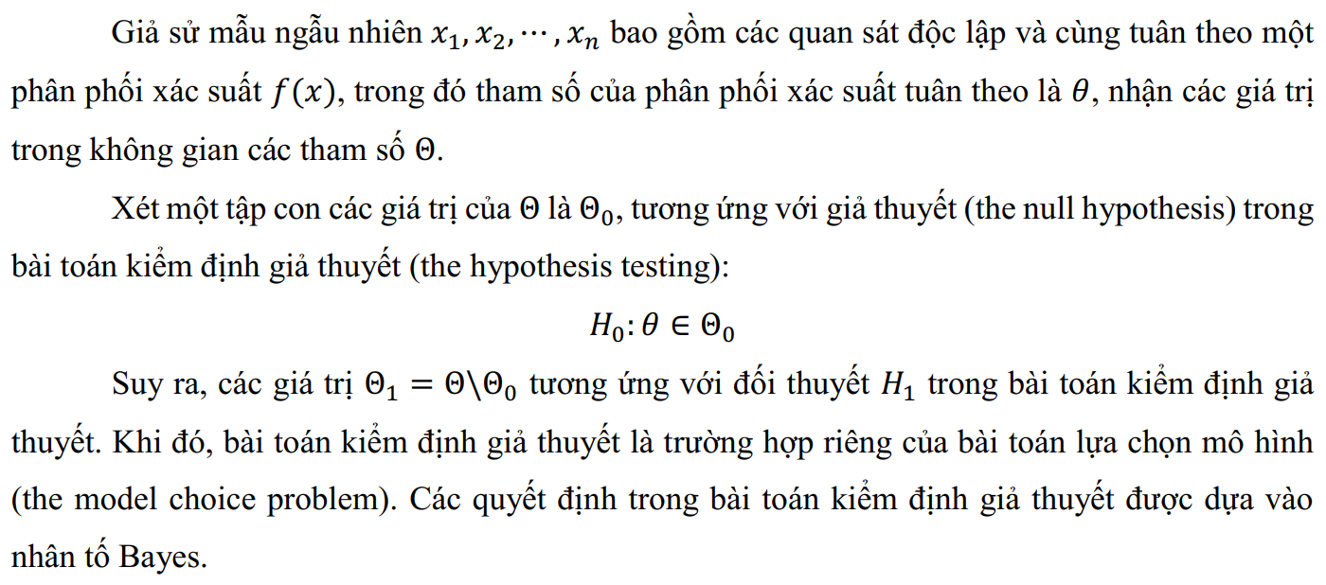
KIỂM ĐỊNH GIẢ THUYẾT

Slide 7
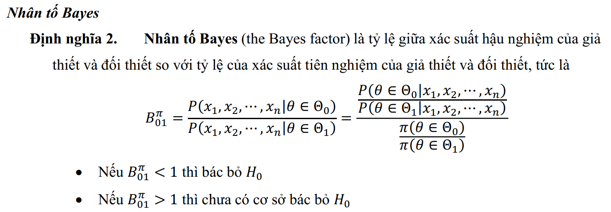
BAYESIAN FACTOR

Slide 8
CÁC YẾU TỐ
Từ quan điểm của lý thuyết quyết định, mô hình thống kê được xác định bởi ba không gian:
* X là không gian các quan sát;
* Θ là không gian các tham số;
* D là không gian các quyết định.
Các quyết định có vai trò quan trọng trong bài toán phân tích rủi ro.

Slide 9
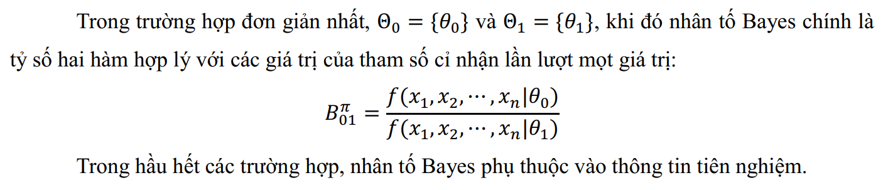
CHÚ Ý

Slide 10
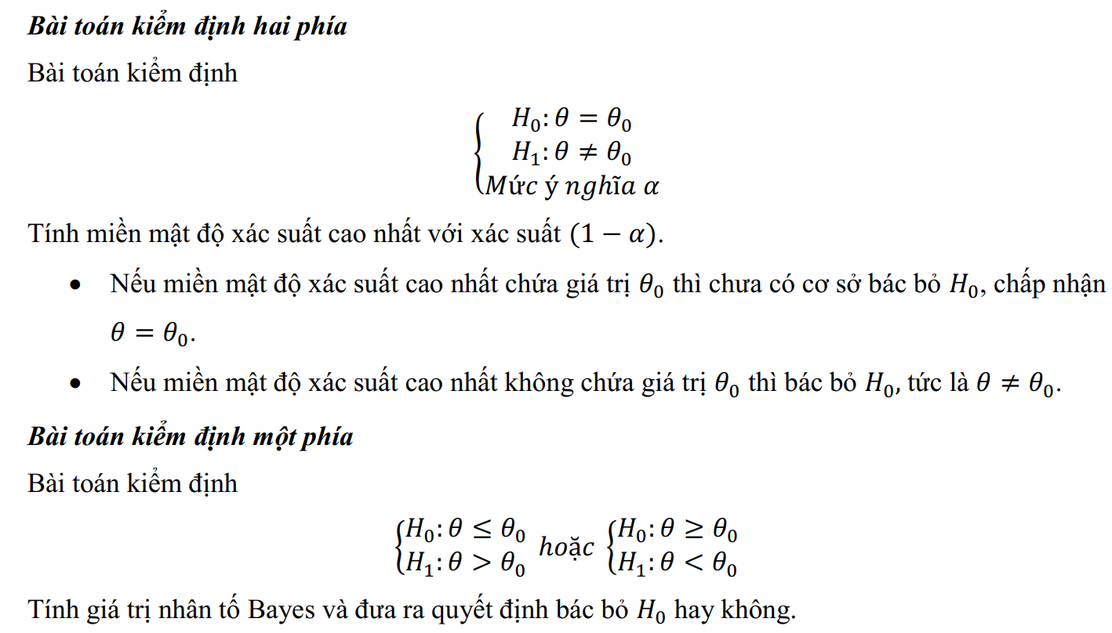
KIỂM ĐỊNH HAI PHÍA – MỘT PHÍA

Slide 11
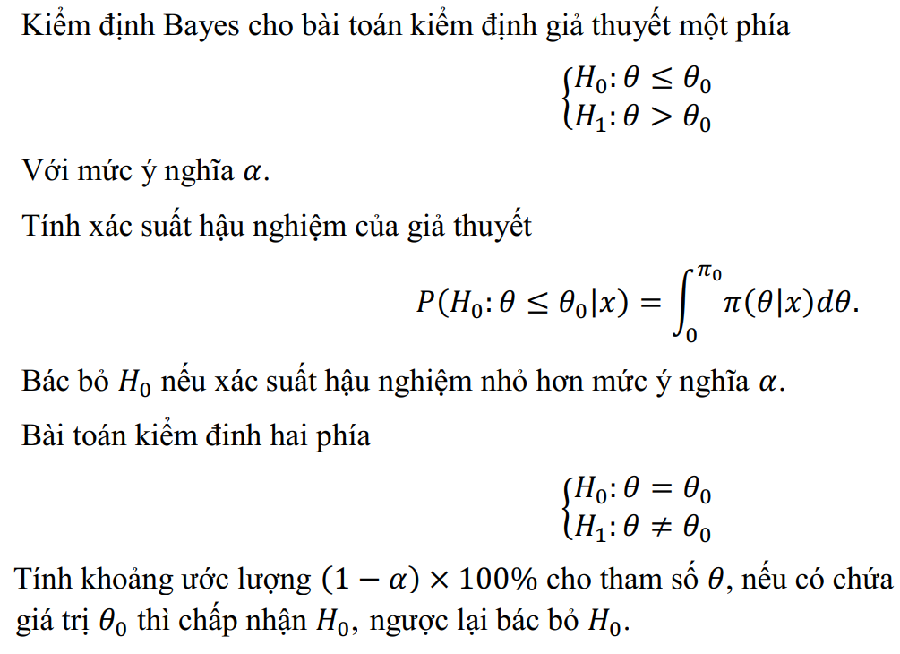
Kiểm định bayes

Slide 12
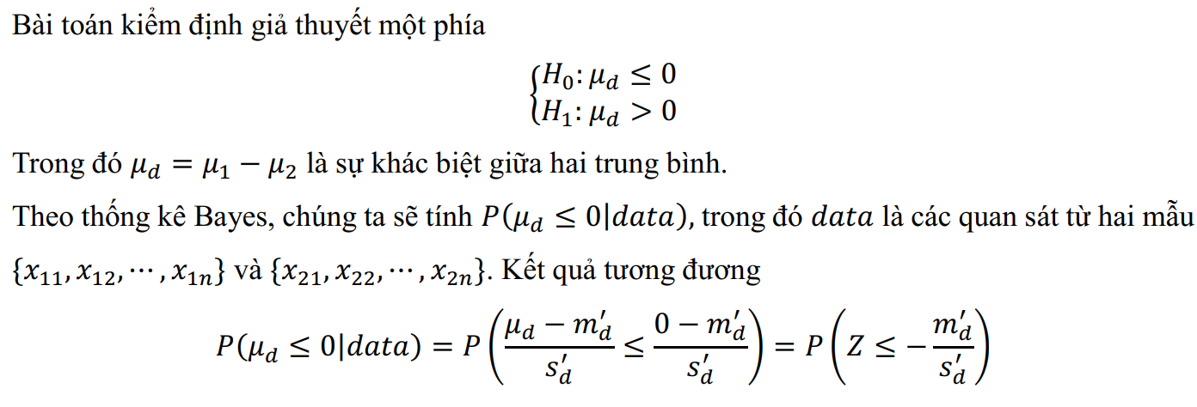
SO SÁNH TRUNG BÌNH

Slide 13
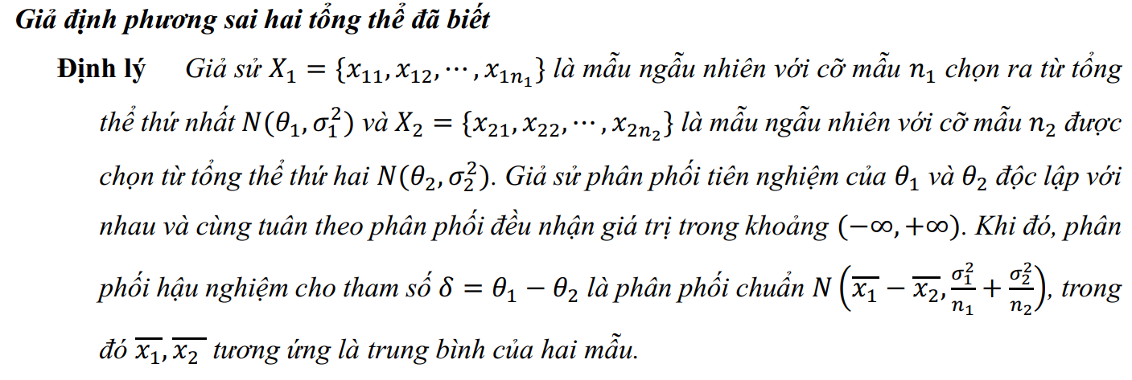
SO SÁNH TRUNG BÌNH

Slide 14
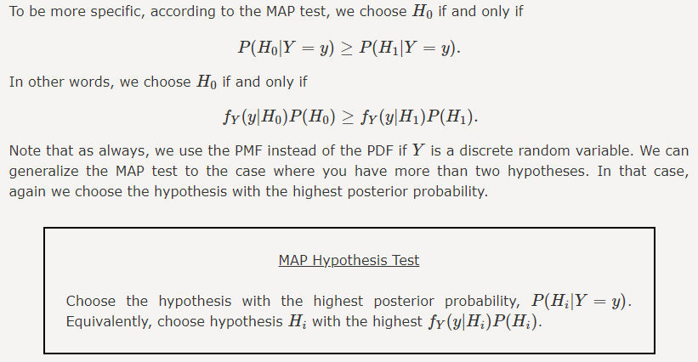
Tóm tắt

Slide 15
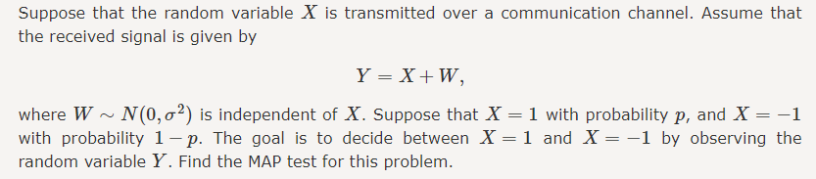
Ví dụ

Slide 16
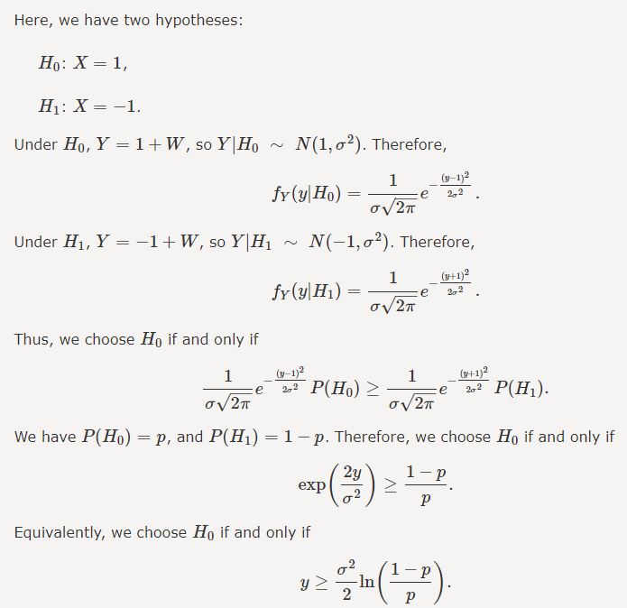

Slide 17
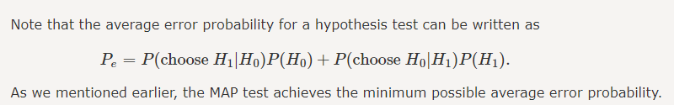
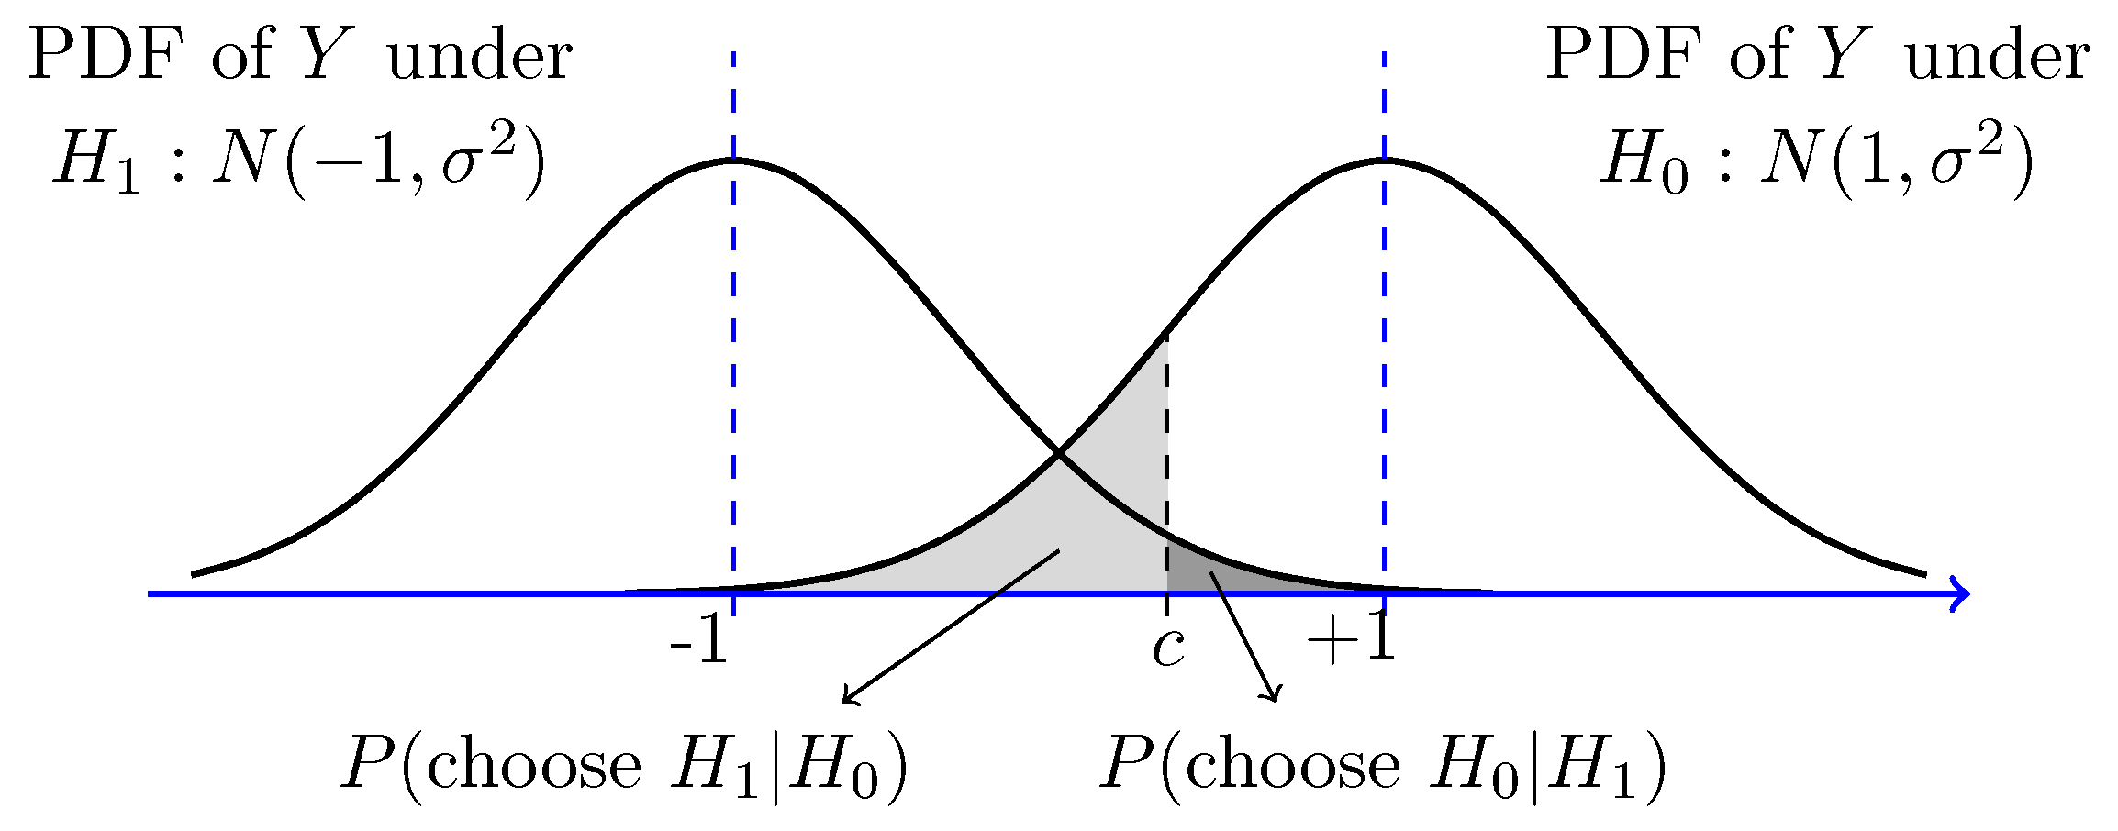
Xác suất lỗi trung bình

Slide 18
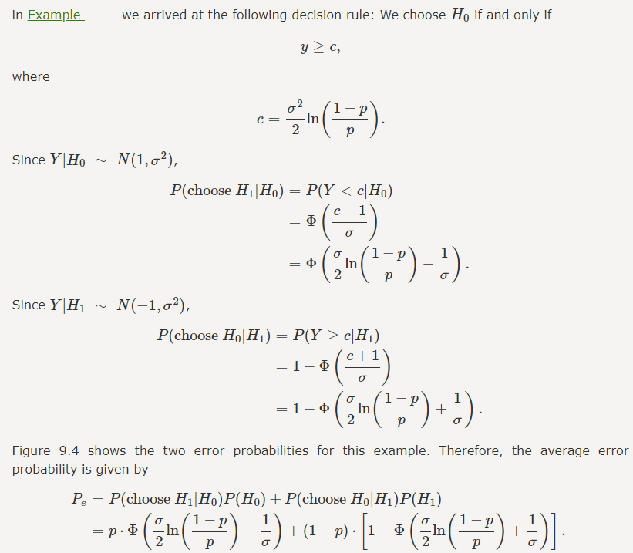
Tính toán lỗi

Slide 19
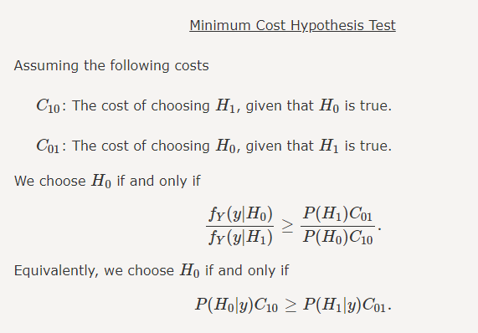
Vấn đề minimum cost

Slide 20
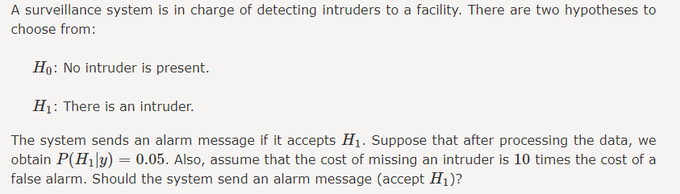
Ví dụ

Slide 21
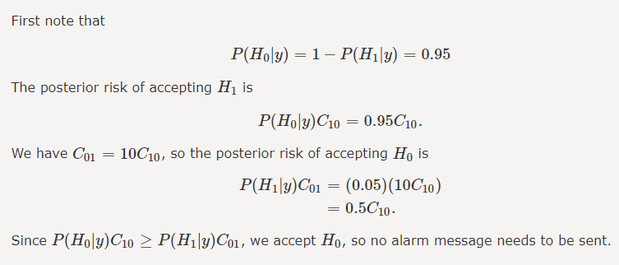

Slide 22
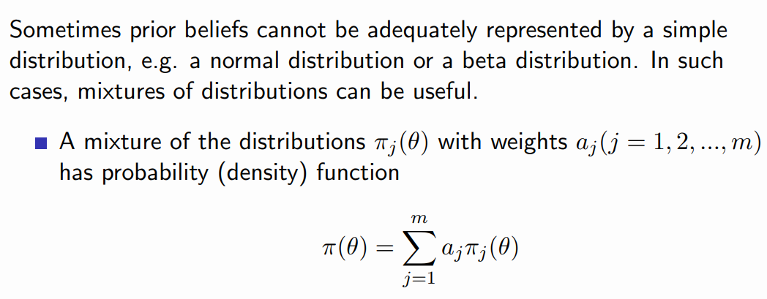
Tiên nghiệm hỗn hợp

Slide 23
Ví dụ
Ta quan tâm đến việc điều tra vấn đề hô hấp của trẻ sơ sinh, liên quan đến trọng lượng của chúng. Một số trẻ mắc hô hấp sẽ dẫn đến tử vong với tỷ lệ 40% (niềm tin tiên nghiệm). Cân nặng trung bình của trẻ sơ sinh ứng với hai trường hợp là:
- Sống sót có phân phối chuẩn là N(2.3, 0.52^2),
- Tử vong có phân phối chuẩn là N(1.7, 0.66^2).
Tính phân phối tiên nghiệm của cân nặng của trẻ sống khi mắc bệnh.

Slide 24
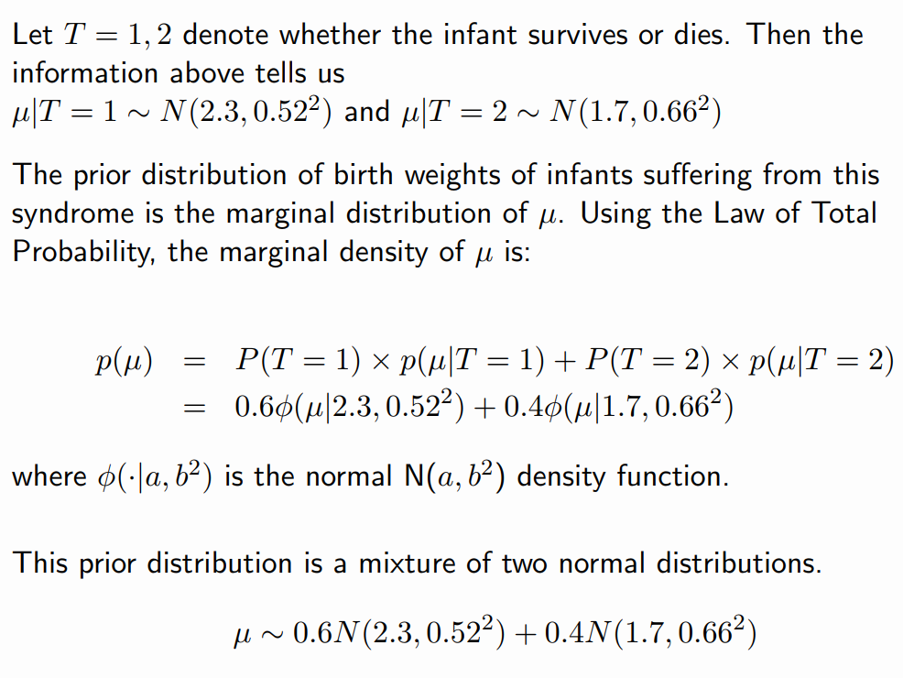

Slide 25
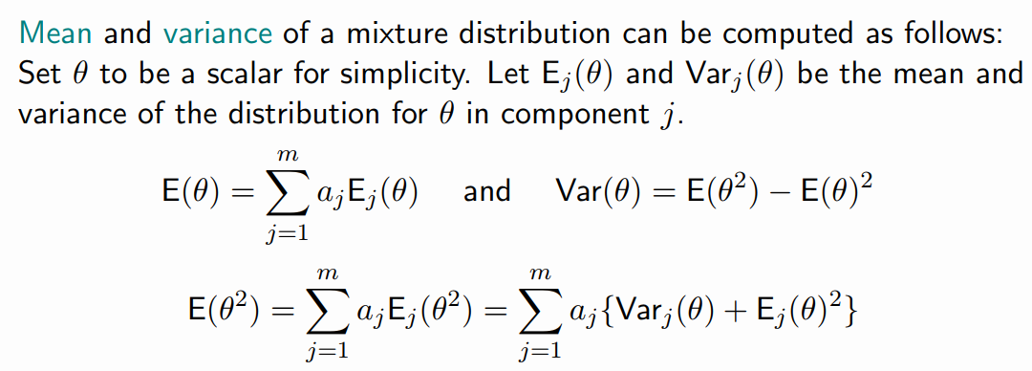
Mean và variance

Slide 26
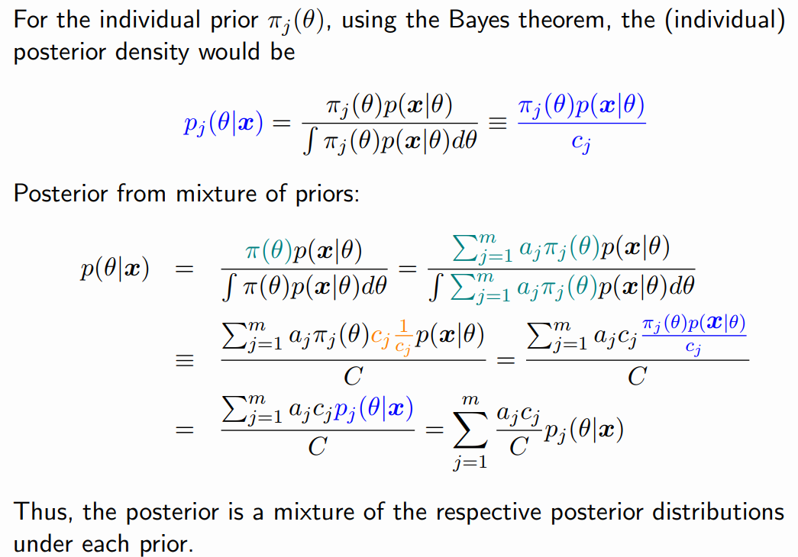
Hậu nghiệm hỗn hợp

Slide 27
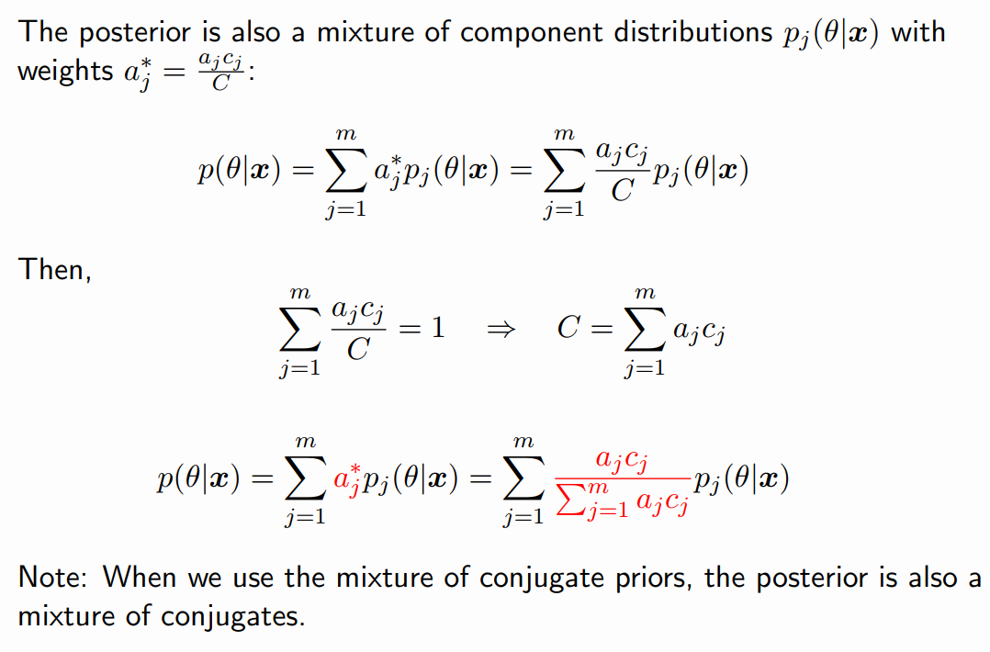
Trọng số

Slide 28
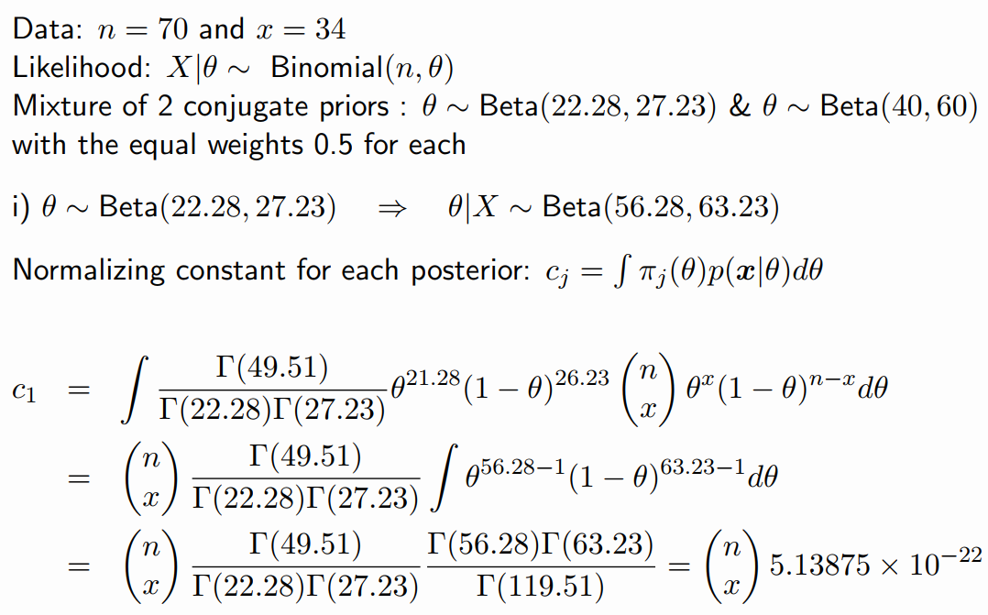
Ví dụ

Slide 29
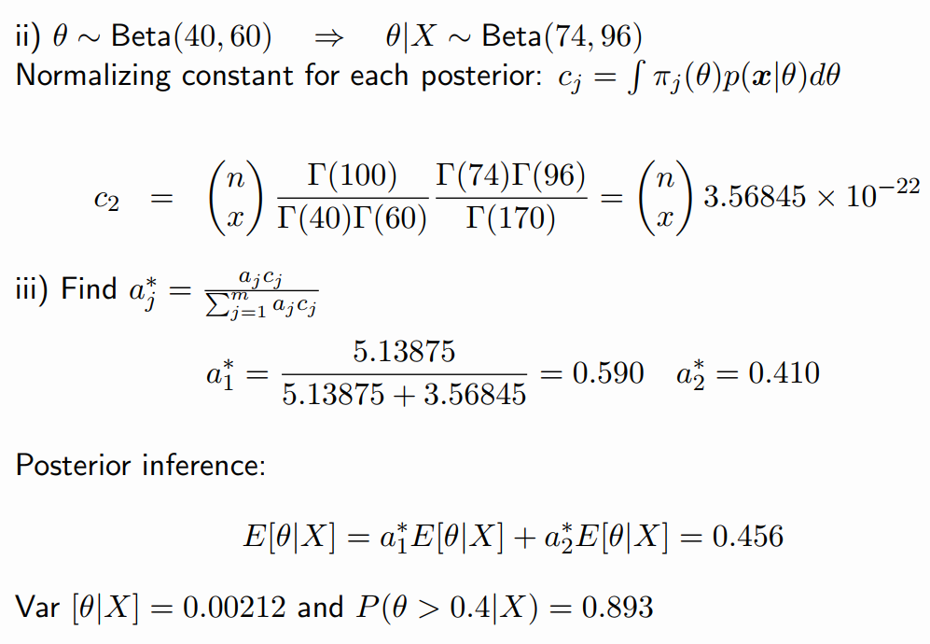

Slide 30
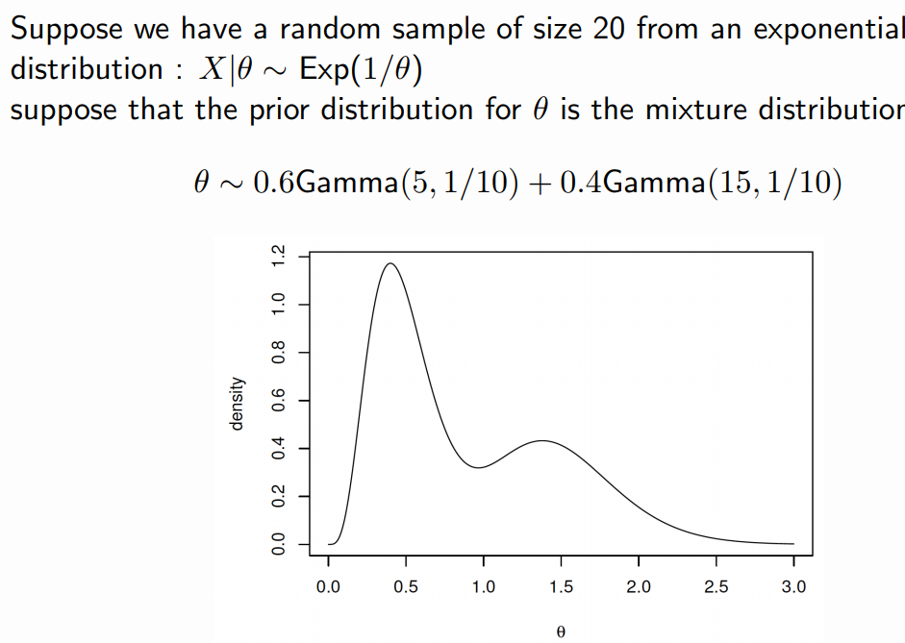
Ví dụ

Slide 31
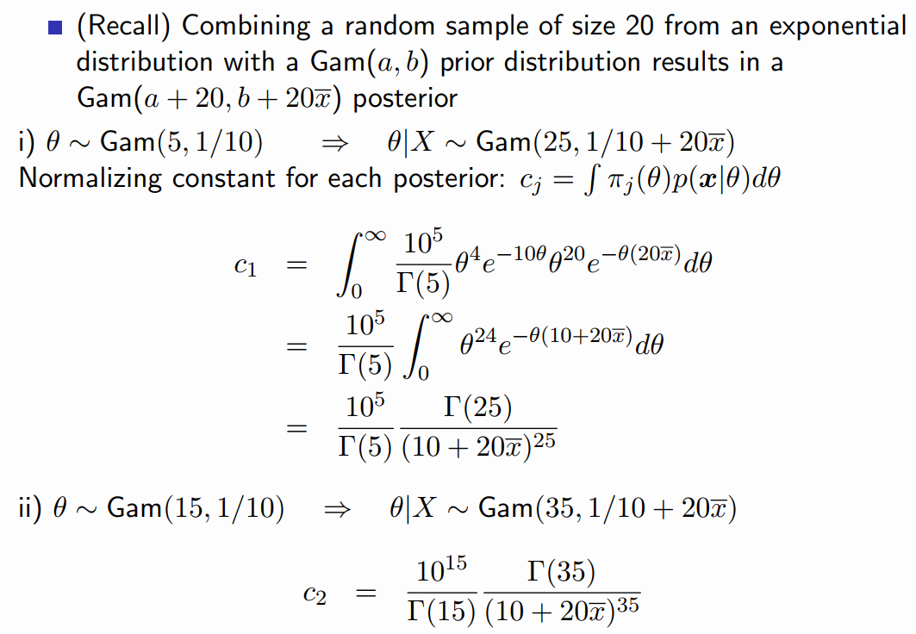

Slide 32
